Slide 1
入侵检测与数字取证
大作业
57119101 王晨阳

Slide 2
得分
Q1：84.90
Q2：95.70
Q3：11.46
入侵检测与数字取证 – 大作业
57119101 王晨阳

Slide 3
Q1
特征提取：
access & ip:
访问次数
连续访问次数
访问 IP 数
访问国家数
访问城市数
访问 ISP 数
按小时统计访问次数
按日期统计访问次数
flint:
解析次数
按日期统计解析次数
whois:
域名创建日期
域名过期日期
域名更新次数
域名 DNS 服务器数
域名管理员邮箱数
域名注册国家数
域名注册邮箱数
域名注册省份数
域名注册邮箱数
域名 DNS 服务器列表数
域名 DNS 服务器数
域名注册商数
fqdn:
字符个数
数字个数
普通字符个数
特殊字符个数
单词字母个数
段落数
入侵检测与数字取证 – 大作业
57119101 王晨阳

Slide 4
Q1
特征提取：
access & ip:
访问次数
连续访问次数
访问 IP 数
访问国家数
访问城市数
访问 ISP 数
按小时统计访问次数
按日期统计访问次数
flint:
解析次数
按日期统计解析次数
whois:
域名创建日期
域名过期日期
域名更新次数
域名 DNS 服务器数
域名管理员邮箱数
域名注册国家数
域名注册邮箱数
域名注册省份数
域名注册邮箱数
域名 DNS 服务器列表数
域名 DNS 服务器数
域名注册商数
fqdn:
字符个数
数字个数
普通字符个数
特殊字符个数
单词字母个数
段落数
未做任何处理
入侵检测与数字取证 – 大作业
57119101 王晨阳

Slide 5
Q1
恶意域名 - 非恶意域名分类：
将所有无标签的数据均看作非恶意域名
每次随机抽取 1500 个，与有标签的数据组成训练集，然后对所有无标签数据进行预测
重复 500 轮，测试集标签取平均值后四舍五入
入侵检测与数字取证 – 大作业
57119101 王晨阳

Slide 6
Q1
恶意域名 - 非恶意域名分类：
最后能提取出500个左右的恶意域名
将所有无标签的数据均看作非恶意域名
每次随机抽取 1500 个，与有标签的数据组成训练集，然后对所有无标签数据进行预测
重复 500 轮，测试集标签取平均值后四舍五入
每轮约 4 Sec
入侵检测与数字取证 – 大作业
57119101 王晨阳

Slide 7
Q1
恶意域名 - 非恶意域名分类：
xgboost
测试集中共找到 542 个恶意域名
params = { # 玄学调参
'booster': 'gbtree',
'objective': 'binary:logistic',
'gamma': 0.1,
'max_depth': 6,
'lambda': 2,
'subsample': 0.8,
'colsample_bytree': 0.8,
'min_child_weight': 1,
'eta': 0.05,
'eval_metric': 'logloss'
}
入侵检测与数字取证 – 大作业
57119101 王晨阳

Slide 8
Q1
恶意域名 - 非恶意域名分类：
xgboost
测试集中共找到 542 个恶意域名
params = { # 玄学调参
'booster': 'gbtree',
'objective': 'binary:logistic',
'gamma': 0.1,
'max_depth': 6,
'lambda': 2,
'subsample': 0.8,
'colsample_bytree': 0.8,
'min_child_weight': 1,
'eta': 0.05,
'eval_metric': 'logloss'
}
Why xgboost?
一梭子带走！
省去数据处理的麻烦
入侵检测与数字取证 – 大作业
57119101 王晨阳

Slide 9
Q1
恶意域名分类：
xgboost
params = { # 玄学调参
'booster': 'gbtree',
'objective': 'multi:softmax',
'num_class': 9,
'gamma': 0.0566,
'max_depth': 4,
'lambda': 1,
'subsample': 0.8,
'colsample_bytree': 0.8,
'min_child_weight': 2.6,
'eta': 0.092
}
入侵检测与数字取证 – 大作业
57119101 王晨阳

Slide 10
Q1
恶意域名分类：
xgboost
params = { # 玄学调参
'booster': 'gbtree',
'objective': 'multi:softmax',
'num_class': 9,
'gamma': 0.0566,
'max_depth': 4,
'lambda': 1,
'subsample': 0.8,
'colsample_bytree': 0.8,
'min_child_weight': 2.6,
'eta': 0.092
}
调参遇到的问题：
10-Fold Cross-Validation
调参影响极小
入侵检测与数字取证 – 大作业
57119101 王晨阳

Slide 11
Q1
恶意域名分类：
训练集总数： 476
测试集总数： 542
训练集类别数量： [336, 6, 18, 17, 24, 8, 57, 6, 4]
测试集类别数量： [391, 7, 15, 14, 14, 12, 83, 4, 2]
训练集类别占比： [0.706, 0.013, 0.038, 0.036, 0.05, 0.017, 0.12, 0.013, 0.008]
测试集类别占比： [0.721, 0.013, 0.028, 0.026, 0.026, 0.022, 0.153, 0.007, 0.004]
入侵检测与数字取证 – 大作业
57119101 王晨阳

Slide 12
Q1
恶意域名分类：
训练集总数： 476
测试集总数： 542
训练集类别数量： [336, 6, 18, 17, 24, 8, 57, 6, 4]
测试集类别数量： [391, 7, 15, 14, 14, 12, 83, 4, 2]
训练集类别占比： [0.706, 0.013, 0.038, 0.036, 0.05, 0.017, 0.12, 0.013, 0.008]
测试集类别占比： [0.721, 0.013, 0.028, 0.026, 0.026, 0.022, 0.153, 0.007, 0.004]
比较
入侵检测与数字取证 – 大作业
57119101 王晨阳

Slide 13
Q2
特征提取：
access:
访问次数
连续访问次数
访问 IP 数
按小时统计访问次数
按日期统计访问次数
flint:
解析次数
按日期统计解析次数
fqdn:
字符个数
数字个数
普通字符个数
特殊字符个数
单词字母个数
段落数
ip:
没有使用
入侵检测与数字取证 – 大作业
57119101 王晨阳

Slide 14
Q2
恶意域名 - 非恶意域名分类：
xgboost
测试集中共找到 10192 个恶意域名
params = { # 玄学调参
'booster': 'gbtree',
'objective': 'binary:logistic',
'gamma': 0.1,
'max_depth': 6,
'lambda': 2,
'subsample': 0.8,
'colsample_bytree': 0.8,
'min_child_weight': 1,
'eta': 0.05,
'eval_metric': 'logloss'
}
入侵检测与数字取证 – 大作业
57119101 王晨阳

Slide 15
Q3
特征提取：
access & ip:
访问次数
连续访问次数
访问 IP 数
访问国家数
访问城市数
访问 ISP 数
按小时统计访问次数
按日期统计访问次数
flint:
解析次数
按日期统计解析次数
fqdn:
字符个数
数字个数
普通字符个数
特殊字符个数
单词字母个数
段落数
入侵检测与数字取证 – 大作业
57119101 王晨阳

Slide 16
Q3
预处理：
归一化
TRAIN_feature_normalization =
MinMaxScaler().fit_transform(TRAIN_feature)
入侵检测与数字取证 – 大作业
57119101 王晨阳

Slide 17
Q3
域名分类：
sklearn.cluster.Kmeans
类别 0：8355 个
类别 1：4682 个
类别 2：3061 个
类别 3：1157 个
类别 4：213 个
label_pred = KMeans(n_clusters=5).fit_predict(TRAIN_feature_PCA)
入侵检测与数字取证 – 大作业
57119101 王晨阳

Slide 18
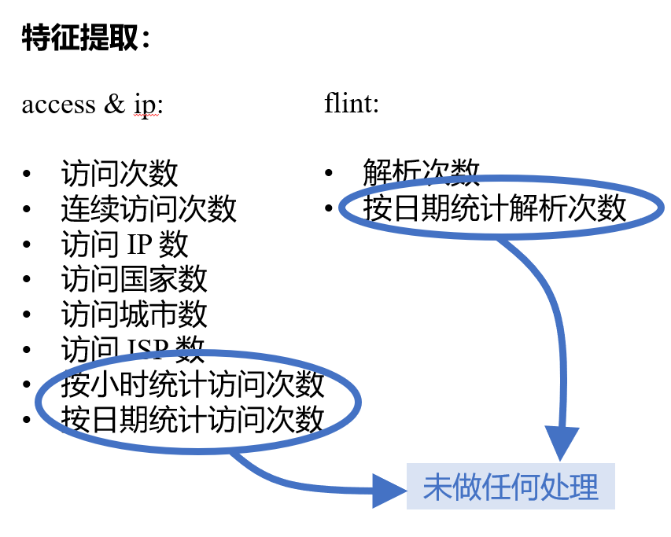
Q3
“改进”：
最大值及下标
最小值及下标
中位数
标准差
入侵检测与数字取证 – 大作业
57119101 王晨阳

Slide 19
Q3
“改进”：
最大值及下标
最小值及下标
中位数
标准差
类别 0：5933 个
类别 1：5752 个
类别 2：2394 个
类别 3：2165 个
类别 4：1224 个
每类样本数量更平衡了，得分变低了！
入侵检测与数字取证 – 大作业
57119101 王晨阳

Slide 20
感谢观赏，欢迎提问
57119101 王晨阳

